Slide 1
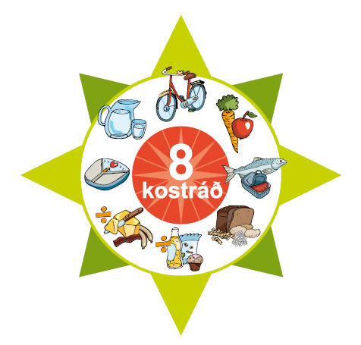
Et fjølbroytt og
halt hóskandi vekt
Notes:
Et fjølbroytt og haldið hóskandi vekt
Et eitt sindur av øllum!
Tær ymisku matvørurnar innihalda ymiskar vitaminir, minerali og nógv onnur heilsugóð evni. Við at eta eitt sindur av øllum fær kroppurin øll tey føðsluevnini, sum hann hevur tørv á.
At eta fjølbroytt merkir í veruleikanum, at seta saman máltíðirnar við mati úr øllum matvørubólkunum.
Síggj til hvønn dag at eta okkurt innan matvørubólkarnar – og skift ímillum ymiskar vørur innan hvønn bólk:
Frukt og grønmeti
Breyð, grýn, epli, rís og pasta
Fisk
Kjøt og egg
Mjólk og ost
Sodavatn, góðgæti, køkur og ísur eru ikki partur av ráðnum um at eta fjølbroytt, tí tað føðsluliga eingin fyrimunur er, við at eta hesar vørur. Tá tú etur heilsugott og fjølbroytt - og rørir teg, er pláss fyri eitt sindur av tí søta – tá okkurt serligt høvi er.
Halt skil á vektini
Tann besti mátin at forða fyri yvirvekt, er at liva eftir teimum 8 kostráðunum. Um tú vil lætna, skal tú royna at gera smáar lagaligar broytingar. Et regluliga máltíðir við nógvum grønmeti. Et minni veðrir og ver sparin við tí feita og søta. Fá rørslu inn, sum ein náttúruligur partur av gerandisdagin, til dømis við at sykla ella ganga í skúla. Íðka eina stuttliga ítróttargrein.

Slide 2
Orka er í matinum
Matur og drekka geva kroppinum orku, so hann kann virka.
Orka verður máld í kJ (kilojoule) ella í kalorium.
Á vørum kann síggjast, hvussu nógv kJ eru pr. 100 gramm.
Eitt barn, sum er 6-9 ár hevur tørv á umleið 7.700 kJ um samdøgrið (24 tímar).
Ein genta, sum er 10-13 ár hevur tørv á umleið 8.600 kJ, meðan ein drongur á sama aldri hevur tørv á 9.800 kJ.

Slide 3
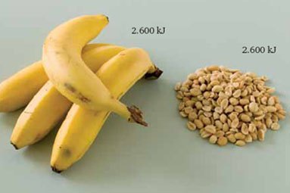
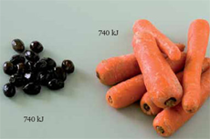
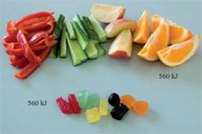
Kjak – orka
Hygg eftir myndunum:
Visti tú, at tað er so nógv orka í matinum?
Hvat varð tú mest ovfarin av?
Hvat heldur tú mettar mest?
Hvat hendir um tú fær ov nógva orku?

Slide 4
Uppgáva– orka í vøruni
Hyggið at vørulýsingunum á fýra vørum og fyllið talvuna út.
Hvussu nógv kJ eru í vøruni pr. 100 gramm?
Hvussu nógv er tað pr. gramm?
Viga ein verð – hvussu nógv kJ eru í verðinum?
Vøra | kJ pr. 100 g | kJ pr. gram | Vekt av vøruni | kJ i vøruni | % av dagligu orkunøgdini
Oljubersolja | 3.700 | 3.700/100 = 37 | 500 g | 37x500 = 18.500 | (18.500/7.700)x 100 = 240%
Notes:
Uppgáva
Lærarin hevur vørurnar við. Tað er lættari hjá næmingunum, um lærarin hevur smáar verðir við – til dømis eitt lítið bikar av jogurt ella eitt sindur av súltutoy. Tað er týdningarmikið, at allar vørur hava eina vørulýsing.

Slide 5
Hvussu langa tíð tekur tað at brenna orkuna?
Rørslustig: |  | Hvíld | Løtt rørsla | Meðal rørsla | Hørð rørsla
 | Kj | Slappar av, hyggur sjónvarp, lesur | Arbeiðir við teldu, skrivar, gongur runt heima | Gongur ein túr, súkklar, gongur upp trappur, ger reint, arbeiðir í havanum | Súkklar skjótt, rennur, spælir bólt
Vatn | 0 | O minuttir | 0 minuttir | 0 minuttir | O minuttir
Gularót | 120 | 25 minuttir | 16 minuttir | 6 minuttir | 3 minuttir
Súrepli | 245 | 50 minuttir | 33 minuttir | 12 minuttir | 6 minuttir
½ l av sodavatn | 850 | 2 tímar 54 minuttir | 1 tími 56 minuttir | 43 minuttir | 22 minuttir
Snickers | 1250 | 4 tímar 15 minuttir | 2 tímar 50 minuttir | 1 tími 3 minuttir | 30 minuttir

Slide 6
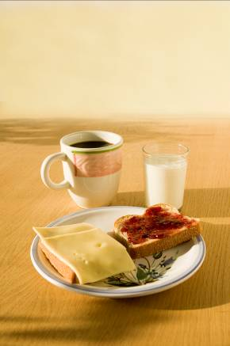
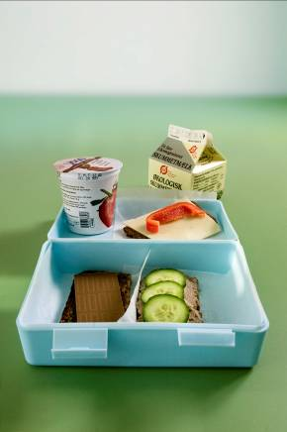
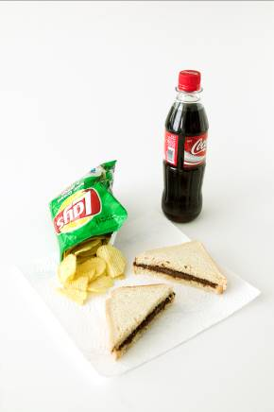
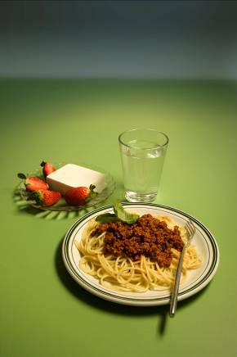
Maturin hjá Sáru
Morgunmatur:
1 koppur av te
1 glas av millummjólk
2 flísar av ljósum breyði
2 flísar av osti 45 +
2 tesk. av súltutoy
Millummáli
½ l av cola
2 flísar av ljósum breyði
2 stykki av sjokulátaviðskera
1 portión av kips
Á middegi:
1 glas av soltimjólk
1 verður av fruktjogurt
3 hálvar flísar av rugbreyði
Livurpostei á eina flís av breyði
1 flís av osti 45+
1 stykki av sjokulátaviðskera
Reyða piparfrukt til pynt
Agurku til pynt
Nátturði:
1 glas av vatni
1 verð av pasta
1 verð av kjøtsovs
4 jarðber
1 verð av ísi

Slide 7
Uppgáva – Maturin hjá Sáru
Farið inn á’. www.altomkost.dk
Trýstið á ’Mål maden’ undir ’Test din sundhed’.
Veljið tað, sum Sára etur ein dag.
Trýstið á ’Se din madliste’.
Kannið um tit hava skrivað rætt inn.
Trýst á ’Se resultat’.
Skrivið nøgdina hjá Sáru inn.
Trýstið á ’Se resultat’.
Notes:
Uppgáva og kjak
Næmingarnir verða býttir í fýra bólkar, hvør bólkur arbeiðir við einari av máltíðunum hjá Sáru. At enda verða allar máltíðirnar lagdar saman.
Úrslit
Morgunmatur: Nøgd
1 kopp av kaffi ella te 1
1 glas av millummjólk 1
1 flís av fransbreyði ella grovum breyði 2
Ostur 45+ til 1 flís av breyði 2
Súltutoy til 1 flís av breyði 2
Orka í morgunmati: 1871 kJ
Á middegi: Nøgd
1 glas av soltimjólk, blak-, ella millummjólk 1
1 verður av jogurt við frukt 1
½ flís av rugbreyði 3
Livurpostei, speigipylsa, fleskasteik ella fiskafrikadella
til eina flís av breyði 1
Ostur 45+ til 1 flís av breyði 1
Sjokulátaviðskeri til 1 flís av breyði 1
Pynt: piparfrukt, tomat, karsi, agurka, leykur ella salat
til 1 flís av breyði 2
Orka á middegi: 2264 kJ
Millummáli: Nøgd
1 glas av sodavatni ella saft 2
1 flís av franskbreyði ella grovum breyði 2
Sjokulataviðskeri til eina flís av breyði 2
1 verður av kips 1
Orka í millummálanum: 295 kJ
Nátturði: Nøgd
1 glas av vatni 1
1 verður av kókaðum eplum, rísi ella pasta 1
1 verður av grýturætti 1
1 verður av ísi 1
1 banan, súrepli, pera, appilsin, 1 flís av melón,
ella eitt tyssi av víndrúvum (jarðber eru ikki at finna) 1
Orka í nátturðanum: 2009 kJ
Orka í alt:
Úrslit: 8439 kJ
Tilmælið til gentu, sum er 12 ár: 7700 kJ

Slide 8
Uppgáva – Met um matvanarnar hjá Sáru
Hvussu nógva orku fær Sára gjøgnum dagin?
Fær Sára nóg mikið av frukt og grønmeti?
Fær Sára ov nógv av fiti?
Fær Sára ov nógv av sukri?
Kjak – Maturin hjá Sáru
Etur Sára sunt?
Hvat skal Sára eta minni av fyri at eta meira heilsugott?
Hvat skal Sára eta meiri av fyri at eta meira heilsugott?
Fer Sára at taka uppá?
Notes:
Uppgáva og kjak
Úrslit
Sára fær 8439 kJ gjøgnum dagin.
Frukt og grønmeti:
Úrslit: 2,1 stk.
Tilmæli: 6 stk.
Fiti
Úrslit: 78 g
Tilmæli: 61 g
Sukur
Úrslit: 90 g
Tilmæli: 45 g

Slide 9
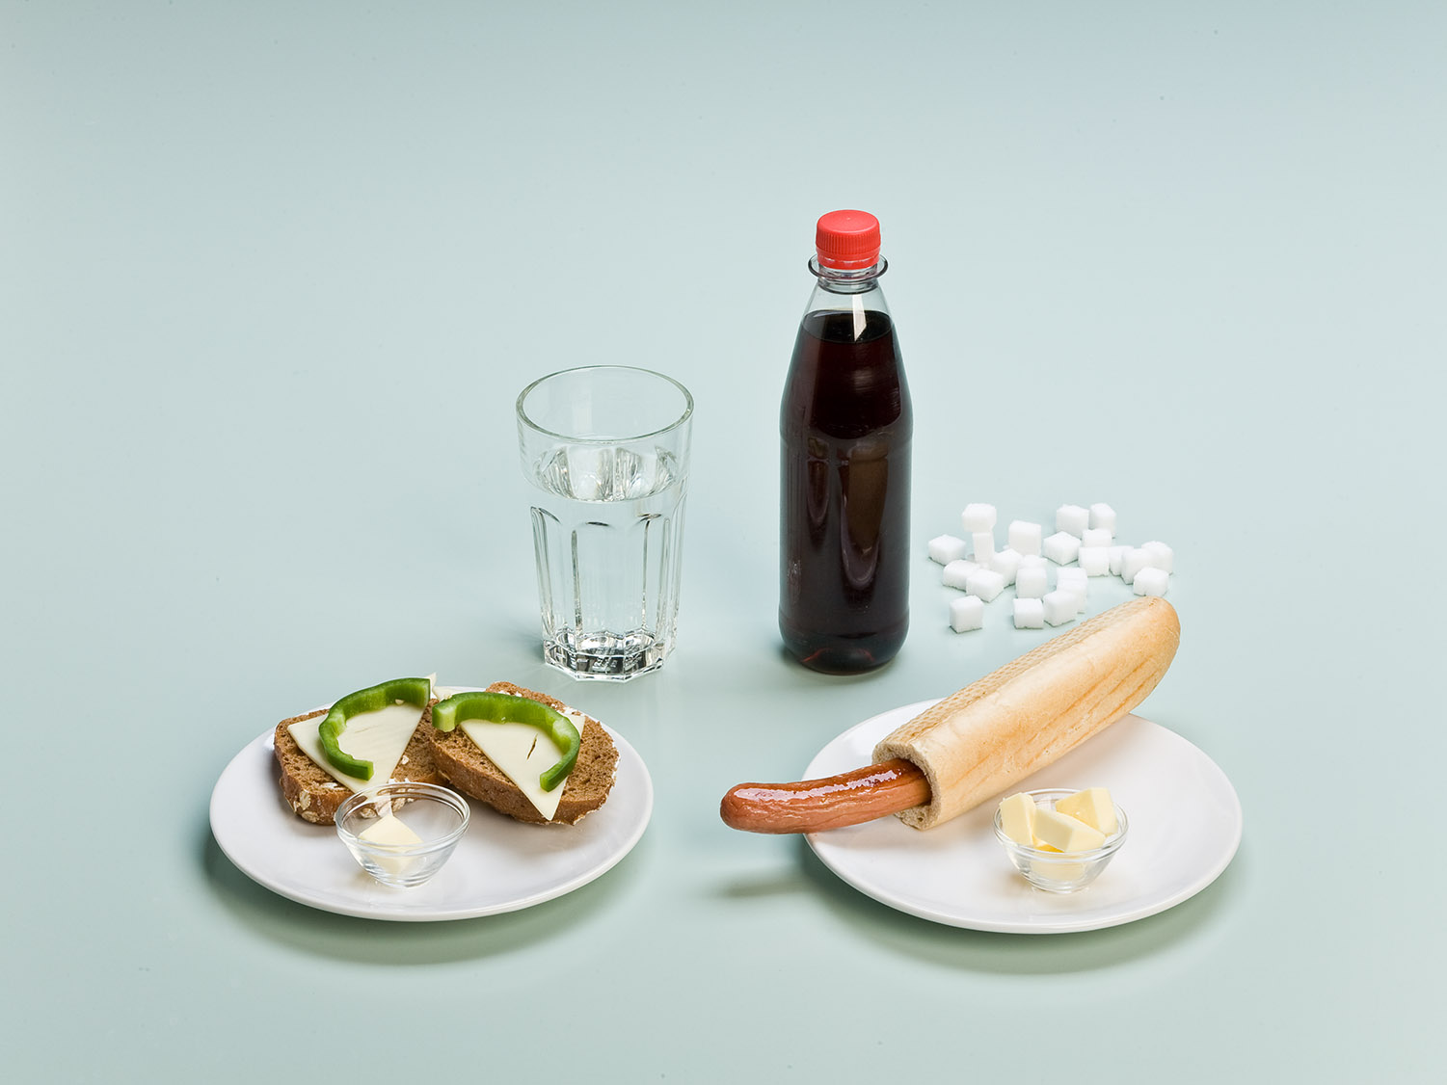
So nógva fiti og sukur fært tú
Notes:
Á myndini:
Ein heilsugóður/sunnur og ein ikki heilsugóður/ósunnur millummáli
Ein heilsugóður millummáli Ikki heilsugóður/ósunnur millummáli
Grovbolli 50 gramm Sodavatn ½ litur
Ostur 30+ 25 gramm Franskur hotdog 1 stk.
Piparfrukt 20 gramm
Orka: 974 kJ Orka: 2510 kJ
Fiti 6 gramm Fiti 22 gramm
Tilsett sukur 0 gramm Tilsett sukur 50 gramm

Slide 10
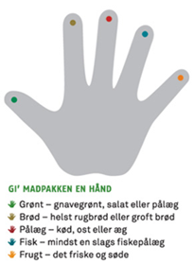
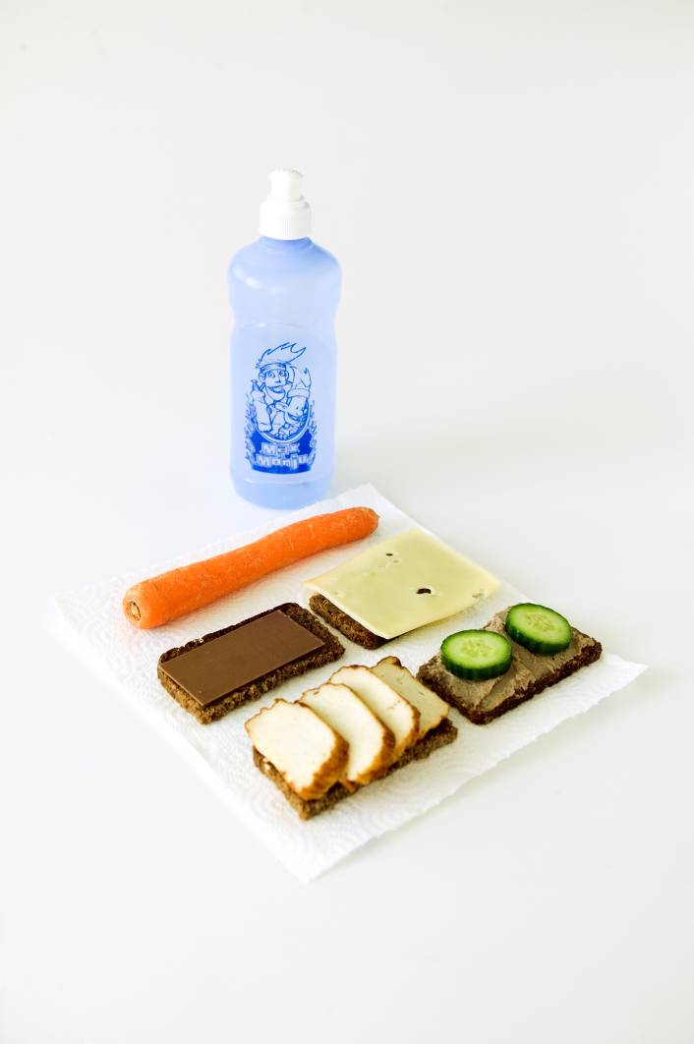
Íblástur til heilsugóðar matpakkar
Notes:
Matpakkahondin
Í einum góðum og heilsugóðum matpakka er:
Grønmeti – grønt at gnaga, salat ella viðskeri
Breyð - helst rugbreyð ella grovt breyð (fullkornsbreyð)
Viðskeri – kjøt, ostur ella egg
Fiskur – í minsta lagi eitt slag av fiskaviðskera.
Frukt – Tað fríska og tað søta
Tað er ein lutur fyri hvønn fingur. Matpakkahondin er eitt hent og einfalt amboð, tá tú fert til handils og tá tú skalt smyrja matpakkar.
Orka til allan dagin
Matpakkin skal geva orku til ein langan skúladag. Meira enn ein triðingur av tí, sum næmingarnir eta, eta teir, meðan teir eru í skúla. Rugbreyð og viðskeri er gott, men vit eiga eisini at minnast til fruktina og grønmeti. Ein heilsugóður og leskiligur matpakki gevur orku og vælveru í gerandisdegnum, eins og hann gagnar heilsuni. Harafturat er tað lættari at halda vektini.

Slide 11
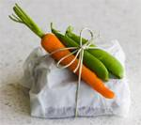
Uppgáva - ein heilsugóður matpakki
Farið inn á www.altomkost.dk og trýstið á ’Opskrifter’
Á ’Frokost’ og ’Madpakker’ finnur tú íblástur til ein heilsugóðan døgurða(frokost)
Set saman ein kaldan ella ein heitan døgurða (frokost), sum tú kundi hugsa tær.
Hvussu er títt uppskot øðrvísi enn tað, sum tú plagar at eta á middegi?
Hvat er heilsubetri?

Slide 12
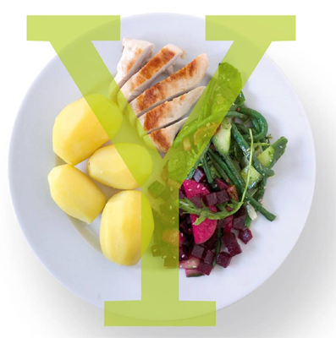
Uppgáva – Y-borðiskur
Farið inn á www.altomkost.dk
Trýstið á ’Opskrifter’
Finnið eina uppskrift uppá ein nátturða.
Skrivið alt niður, sum skal brúkast.
Gerið rættin.
Borðreiðið matin eftir Y-borðiskinum
Notes:
Á Y-borðiskinum er 1/5 kjøt, 2/5 grønmeti og 2/5 epli, rís ella pasta.

Slide 13
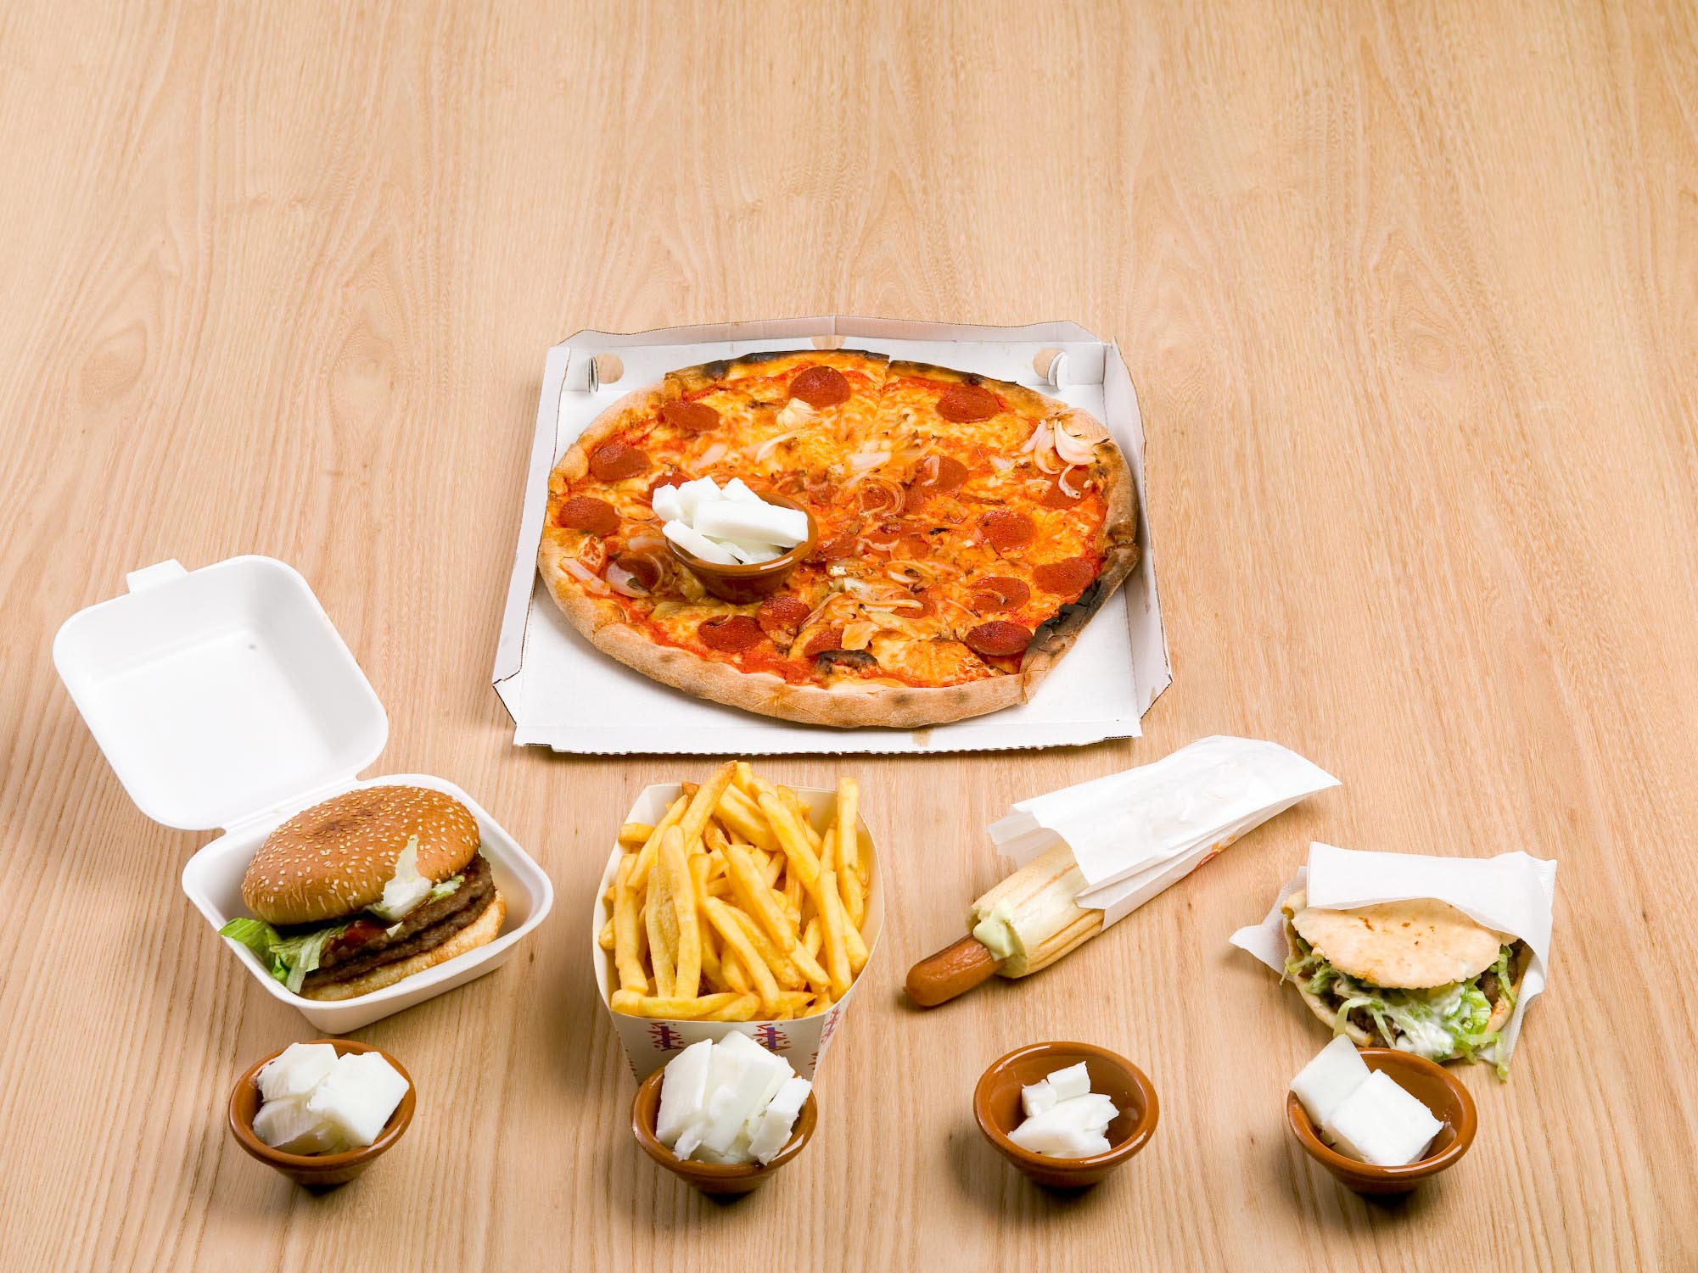
So nógv fiti er í skundverðum
Notes:
Eitt dømi um skundverðir – so nógv fiti er í skundverðum
Skundverðir eru orkutættir
Skundverðir hava ikki altíð eina vørulýsing, tí er ikki altíð gott at vita, hvat tað er, sum verður etið. Í skundverðum, sum til dømis kips, burgarar og sodavatn, er nógv orka og teir eru orkutættir, tí nógv fiti og sukur er í. Orkutættur matur kann lættliga gera, at orkuinntøkan verður ov høg og at vandin fyri at taka uppá økist.
Sodavatn, munnbitar og skundverðir verða oftast ikki etnir fyri seg, men settir saman, hetta merkir at orkunøgdin verður enn størri – sum so aftur økir um vandan fyri at taka uppá enn meira, um javnvág ikki er millum orkuinntøku og orkutørv.
Í skundverðum eru fá heilsugóð evni
Afturat tí, at orku- og fitiinntøkan er ov høg, er vandin við at eta skundverðir ofta, at tú ikki fær nóg nógv av kosttrevjum, vitaminum og øðrum heilsugóðum evnum frá frukt og grønmeti. Tí teir dagarnir, har tú etur skundverðir er minni av plássi fyri rugbreyði, mjólk, frukt og grønmeti.
Kingsize trupulleikin
Ein av orsøkunum til, at inntøkan av ósunnum matvørum er vaksandi, er innpakkingin og støddin av verðunum. Skundverða-matskráir, bommposar, sjokuláta, sodavatn o.s.fr. eru broyttar frá smáum støddum til Kingsize-støddir. Tær vanligu smáu sodavatnsfløskurnar verða ofta skiftar um við fløskur sum taka ½ og 1½ litur og sjokuláta- og bomm-pakkarnir eru eisini vorðnir størri. Hesar broytingar hava við sær, at orkuinntøkan verður hægri.
Á myndini:
Dømi um ymiskar skundverðar
Slag Vekt i grammum Orkuinnihald í kJ Fitiinnihaldi í grammum
Pitsa við pepperoni 587 6474 55
Dubultur burgari 388 4009 56
Jumbo-kips 300 4580 66
Pitabreyð við kebab 240 2460 29
Franskur hotdog 140 1670 22

Slide 14
Uppgáva – klænkikurar
Far inn á www.altomkost.dk og leita eftir tilfari um klænkikurar.
Hví rigga klænkikurar ofta ikki?
Hvat mælir Fødevarestyrelsen til at gera, um tú vil lætna?
Notes:
Uppskot til hvussu uppgávan kann loysast:
Á www.altomkost.dk, kunnu tit leita eftir orðinum ’Slankekur’ – tað gevur umleið 32 svar. Fleiri av hesum siga frá trupulleikanum við, at vanligir klænkikurar einans geva úrslit í stutta tíð.
Fødevarestyrelsen mælir til, at um tú vilt lætna, kanst tú liva eftir teimum 8 kostráðunum, og samstundis røra teg meira og eta minni mongdir.
Fá meira at vita her:
http://www.altomkost.dk/services/nyhedsrum/nyheder/2005/slankekure_virker_ikke.htm og
http://www.altomkost.dk/services/nyhedsrum/nyheder/2005/kostraadene_er_ikke_slankeraad.htm

